Slide 1
Osnove preduzetništva
mr Jasmina Leković

Slide 2
Reč “preduzetništvo” potiče od francuske reči “entreprendre”, što znači preuzeti, ili uraditi nešto, što bi u bukvalnom tumačenju značilo da je „preduzetnik“ bilo koja osoba koja preduzima određene radnje ili poteze sa svrhom sopstvene ekonomske dobiti.
Međutim, u poslovnom kontekstu reč „preduzetnik“ danas se gotovo isključivo koristi za osobe koje su samouposlene, odnosno vode i poseduju sopstveni biznis.

Slide 3
Različite percepcije preduzetnika
Autori | Ko je preduzetnik?
Kantijon | Preduzetnik je špekulant
Bodo, Šumpeter | Preduzetnik je inovator
Sej, Veber, Šumpeter | Preduzetnik je lider
Šumpeter, Mil, Maršal, Menger | Preduzetnik je menadžer
Kantijon, Menger, Maršal | Preduzetnik je donosilac odluka
Smit, Pigu | Preduzetnik je lice koje obezbeđuje finansijski kapital

Slide 4
Model 10d
Dream- preduzetnik je sklon sanjarenju, jer ima preciznu viziju određenog poslovanja u budućnosti
Decisiveness- uverljiv je, jer odluke donosi brzo i to je ključ njegovog uspeha
Doer- preduzetnik je tvorac jer što odluči vrlo brzo i ostvari u praksi
Determination- odlučan je, jer retko odustaje, pa čak i kad se suoči sa najtežim problemom rešen je da istraje do kraja
Devotion- odan je poslovnim partnerima
Details- detaljan je jer ne dozvoljava da mu promakne ni najmanja sitnica
Destiny- preduzetnik je gospodar sudbine, jer sve drži u svojim rukama
Dollars- novac vidi kao sredstvo za povećavanje svog poslovnog poduhvata
Distribute-preduzetnik je distributer, jer je spreman na delegiranje ovlašćenja ključnim saradnicima, nekada i pre nego članovima svoje porodice
Dedication- posvećen je poslovanju u potpunosti, pa čak i po cenu žrtvovanja nekih drugih elemenata u životu

Slide 5
pristupi preduzetništvu
ekonomski (neoklasičan) pristup kroz razmatranje uloge preduzetnika u ekonomskom razvoju i primeni ekonomske teorije;
psihološki (personalni) pristup koji je zasnovan na karakteristikama ličnosti preduzetnika;
sociobihevioristički (socio-kulturni) pristup u kome se ističu uticaj društvenog okruženja podjednako kao i uticaj ličnih osobina preduzetnika.

Slide 6
Mekleland (McClelland): ključne kompetencije uspešnih preduzetnika
proaktivnost: inicijativa i prodornost,
orijentacija ka postignuću: sposobnost da se uoče i iskoriste šanse i
posvećenost drugima.
motivacija i potreba za postignućem,
želja da se ostvari cilj u skladu sa postavljenim standardima,
proračunato preuzimanje rizika,
interni fokus kontrole,
kreativnost i inovativnost,
potreba za samostalnošću i nezavisnošću.
tolerancija neizvesnosti,
vizija,
samoefikasnost,
samopouzdanje,
ambicioznost.

Slide 7
Timons smatra da uspešan preduzetnik mora posedovati sledećih devet osobina
Visoko postavljeni, ali nadasve realni poslovni ciljevi
Posedovanje energije
Dovoljan stepen samopouzdanja kako bi se preuzeo umeren poslovni rizik
Sposobnost okupljanja potrebnog tima oko sebe
Posedovanje dugoročne vizije posla
Visoki poslovni standardi koje je sam postavio
Kontinuirano povećanje konkurentske prednosti svog posla
Spremnost učenja na sopstvenim greškama
Motivacija za dalje razrađivanje posla treba da bude novac zarađen od biznisa

Slide 8
Timons
Stečene karakteristike :
Urođene karakteristike:
potreba za postignućem i lokus kontrole,
liderske sposobnosti i kompetencije,
preuzimanje odgovornosti za akcije i odluke,
potreba za usavršavanjem.
energičnost u kombinaciji sa emocionalnom stabilnošću,
kreativnost i inovativnost,
konceptualna sposobnost,
vizija u kombinaciji sa sposobnošću da se inspirišu drugi ljudi.

Slide 9
Možemo identifikovati neke lične kvalitete preduzetnika koji su zajednički većini onih najuspešnijih, a po mišljenju autora to su:
proaktivnost,
odlučnost,
požrtvovanost,
inicijativnost,
pronicljivost,
posedovanje jasno definisanog cilja i
spremnost za njegovu realizaciju uz prisutnost rizika.

Slide 10
Osnovne odlike
Preduzetnički opredeljena osoba mora sama posedovati osećaj sigurnosti, samostalnosti i nezavisnosti u aktivnostima, to znači slobodu u odlučivanju i motivisanost za preduzimanje aktivnosti.
Inicijativnost kod preduzetnika ogleda se u mogućnosti kontinuiranog uvođenja i korišćenja novih načina i oblika rada, kao što su uvođenje novih tehnologija u proizvodnji, stalna promena sirovina i zamena postojećih sa novim materijalima, otkrivanje novih načina za promociju i marketing proizvoda i usluga i pronalaženje novih tržišta za prodaju proizvoda.

Slide 11
Osnovne odlike
Preuzimanje rizika u procesu pokretanja preduzetničke aktivnosti je velika hrabrost za budućeg preduzetnika. Preduzetnik ne može da predvidi rizik u vreme početka preduzetničkih aktivnosti.
Preduzetnik može da predvidi samo faktore, razloge koji ga vode u pokretanje malog biznisa.
Svaka preduzetnička aktivnost je izložena određenim rizicima. I upravo u takvim okolnostima njegova ključna uloga je da obezbedi i poveže ostale komponente preduzetničkog modela, odnosno da prepozna mogućnosti i da identifikuje i pribavi neophodne resurse, kao i da rukovodi brojnim akrivnostima i procesima u samoj organizaciji.

Slide 12
POJAM PREDUZETNIŠTVA U SAVREMENIM USLOVIMA POSLOVANJA

Slide 13
Širom sveta teoretičari se slažu da preduzetništvo igra veoma važnu ulogu u razvoju društva i njegovoj dobrobiti.
U isto vreme, nemaju svi jednako viđenje preduzetništva i to otežava kreiranje jedinstvenog tumačenja ovog pojma.
Većina se slaže sa viđenjem koje kaže da preduzetnici podstiču inovacije, ubrzavajući tako strukturne promene u ekonomiji.
Stvaranjem nove konkurencije, posmatrano u dugom roku, preduzetnici doprinose produktivnosti. Ovo viđenje pretpostavlja ambiciozni oblik preduzetništva koji služi kao katalizator ekonomskog rasta, stvaranja radnih mesta i nacionalne konkurentnosti.

Slide 14
mnogi smatraju da su i manje ambiciozni oblici preduzetništva, npr. (nove) poslovne aktivnosti sa ograničenim ili nikakvim rastom, inovacijama i međunarodnom orijentacijom takođe relevantni oblici preduzetništva.
Gledano iz socijalne perspektive, ljudi slede svoju potrebu za nezavisnošću ili nemaju alternativnu opciju za rad, a preduzetništvo im pruža mogućnost da se samozaposle i preuzmu brigu o sebi i svojim porodicama.
Takođe, iz godine u godinu sve je više državnih podsticaja za razvoj preduzetništva, kao i razvijanje preduzetničkog duha kod brojnih socijalnih grupa.

Slide 15
u privredama u tranziciji dolazi do razvoja preduzetništva, ali je često vezano za restrukturiranje bivših velikih državnih preduzeća, odnosno za proces privatizacije.

Slide 16
Preduzetničke perspektive

Slide 17
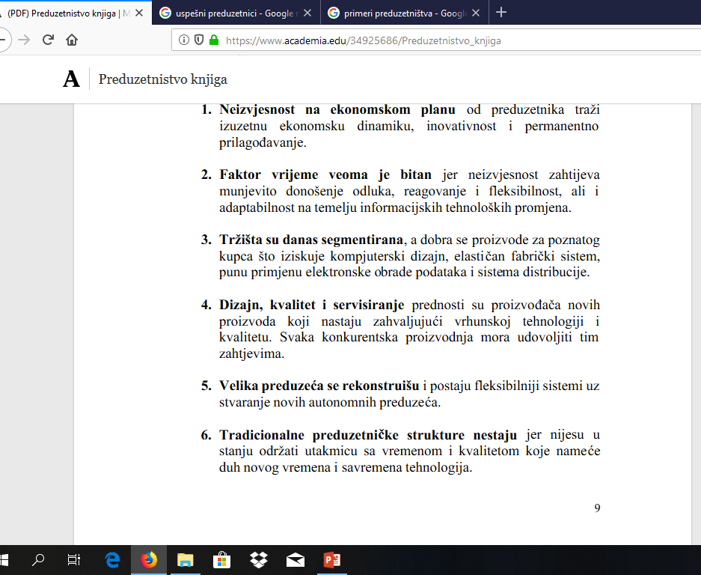

Slide 18
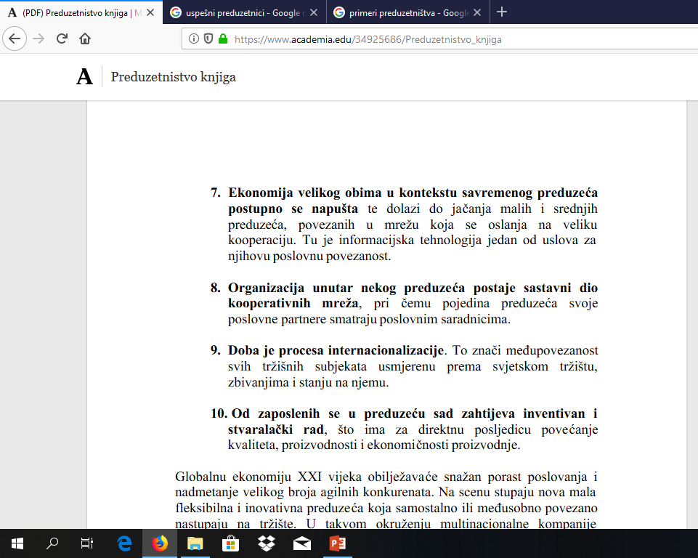

Slide 19
Vrste i značaj preduzetništva

Slide 20
Ko ili šta može nositi epitet preduzetnički?
Epitet preduzetnički mogu nositi: ljudi, biznis, industrije, socijalna sredina i celokupno društvo.
Preduznetničkim ih čine specijalne osobine, korišćenje prilika, nove (inovativne) ideje, novi proizvodi i usluge, visok rast poslovnih aktivnosti, korišćenje ljudskog potencijala, stvaranje novih tržišta i ekonomskih sektora.

Slide 21
Gde se preduzetništvo sve može javiti?
Preduzetništvo se može javiti u bilo kojoj oblasti biznisa, sektoru i vlasničkoj strukturi, u privrednim i neprivrednim delatnostima, proizvodnim i uslužnim delatnostima, javnom, privatnom, profitnom i neprofitnom sektoru, socijalnim ustanovama, ali i u svim fazama životnog ciklusa organizacije i njenih proizvoda i usluga.
Prisutno je u preduzećima različitih veličina – velikim, malim, porodičnim, različite dinamike rasta (sporiji ili brži), u firmama baziranim na novoj tehnologiji ali i onima koje poslovanje baziraju na staroj tehnologiji.

Slide 22
Preduzetništvo se može sistematizovati u dve osnovne vrste
ekonomsko
socijalno
tradicionalno
interno (korporativno)
Svrha preduzetničkog poduhvata kod ekonomskog preduzetništva je stvaranje profita.
svrha socijalnog preduzetništva je ostvarenje socijalne koristi, odnosno dobrobiti u socijalnom sektoru.

Slide 23
Tradicionalno preduzetništvo
pojam tradicionalno preduzetništvo odnosi na preduzetništvo mikro, malih i srednjih preduzeća (u našoj zemlji – privrednih društva)
Mikro, mala i srednja preduzeća su samostalne privredne jedinice koje otvaraju brojna i različita radna mesta, podstiču samoodgovrno delovanje i samostalni razvoj pojedinaca, više nego velika preduzeća.
Rad u malom preduzeću odlikuje veća motivacija i zadovoljstvo što se može pripisati upravo samoodgovornosti i zbog neposrednog ličnog kontakta zaposlenih međusobno kao i sa potrošačima.
Time mala i srednja preduzeća podstiču kvalitet života ne samo zaposlenih već i potrošača njihovih proizvoda i usluga.

Slide 24
Tradicionalno preduzetništvo
Veliki broj preduzeća u turizmu pripada upravo malim preduzećima, pa se može sa pravom očekivati da će ekonomski značaj malih preduzeća u vremenu koje dolazi rasti i da će mala preduzeća iz oblasti turizma imati veliku ulogu ukupnom privrednom rastu.

Slide 25
Interno (korporativno) preduzetništvo
savremeni trendovi u privredi i procesi globalizacije, kao i izmenjene potrebe tražnje, doveli su do povećanja konkurencije i potrebu za stalnim promenama i prilagođavanjima novonastalim uslovima poslovanja na tržištu.
podrazumeva preduzetničke aktivnosti koje se zasnivaju na preduzetničkom inovativnom duhu unutar već uspostavljenih organizacija.
To važi i za velika preduzeća koja su uvidela potrebu za inovativnošću i fleksibilnošću u cilju unapređenja poslovanja.
Pri tome se koriste prednosti malih i srednjih preduzeća (kreativnost, fleksibilnost, inovativnost, poznavanje tržišta

Slide 26
Interno (korporativno) preduzetništvo
Sve se češće koristi termin korporativno preduzetništvo.
Manifestuje se kao uspostavljanje novog biznis poduhvata pod okriljem postojeće organizacije, u već uhodanim preduzećima i transformisanje ključne ideje na kojoj se zasniva biznis u postojećoj organizaciji.
Ono može podrazumevati i borbu pojedinca ili grupe pojedinaca za nove korporativne ideje u okviru korporativnog konteksta, kao i obnovu ili preoblikovanje ključnih ideja na kojima je organizacija građena (strategijska obnova) i inovacije.

Slide 27
Razlike između osnovnog preduzetništva (tradicionalnog) i korporativnog:
u start-up preduzetništvu rizik preuzima preduzetnik, a u korporativnom preduzetništvu kompanija (taj rizik nije vezan za karijeru);
u start-up preduzetništvu preduzetnik je kao pojedinac vlasnik koncepta i biznisa, dok je u korporativnomm preduzetništvu kompanija vlasnik koncepta i intelektualnih prava sa preduzetnikom koji nema nikakvo ili ima malo učešće nad vlasništvom nad poduhvatom;

Slide 28
Razlike između osnovnog preduzetništva (tradicionalnog) i korporativnog:
u start-up preduzetništvu nagrada za individualnog preduzetnika je teorijski neograničena, dok je u korporativnom ograničena i ima karakter zarade zaposlenog;
u start-up preduzetništvu strategijski promašaj najčešće direktno rezultira kao neuspeh, dok korporativno preduzetništvo obezbeđuje više fleksibilnosti u odnosu prema greškama u menadžmentu;
u start-up preduzetništvu preduzetnik je veoma osetljiv na spolajšnje uticaje, dok je korporativno preduzetništvo u organizaciji izolovanije u odnosu na spoljašnja dejstva.

Slide 29
Nastanak socijalno motivisanog preduzetništva
Danas, brojni problemi kao što su nezaposlenost, loši životni uslovi, socijalna isključenost pojedinaca ili grupacija i sl. predstavljaju jedno od bitnijih pitanja kojim se bave vlade i različite javne institucije.
Inovativan pristup kroz društveno-ekonomske poduhvate neophodan je kako bi se svi raspoloživi resursi iskoristili za nove prilike- generatore zapošljavanja i/ili generatore novih vrednosti društva.

Slide 30
Nastanak socijalno motivisanog preduzetništva
Krajem XVIII i početkom XIX veka, kao odgovor na probleme koji su bili posledica velikih promena, prvi put se javlja koncept društvene ekonomije i društvenog preduzetnišva. Pojam “društvena ekonomija” prvi put je upotrebio francuski ekonomista Šarl Dunoje 1830. godine, zalagao se za moralniji, više etički pristup u ekonomiji.
Značajnu ulogu u razvoju društvene ekonomije u ono vreme imao je i Džon Stjuart Mil koji je pod etičnošću u ekonomiji razumevao “sreću svih ljudi”, a velike napore usmeravao je u proces usvajanja prvog zakona o zadrugama u svetu i Velikoj Britaniji 1852. godine.
Do kraja XIX veka oblikovana su i osnovna načela, odnosno vrednosti društvene ekonomije: demokratsko udruživanje i delovanje, solidarnost i saradnja

Slide 31
Nastanak socijalno motivisanog preduzetništva
Pravi procvat društvena ekonomija i društveno preduzetništvo doživeli su u 80-tim godinama prošlog veka, ponajviše iz razloga što se tradicionalna tržišna ekonomija nije znala nositi s velikim problemima poput ogromne dugotrajne nezaposlenosti, socijalnog isključivanja, loših životnih uslova u ruralnim predelima, zdravstva, obrazovanja, itd.

Slide 32
Socijalno preduzetništvo
Socijalno preduzetništvo je nastalo kao rezultat primene osnovnih preduzetničkihh principa koji su razvijeni u sferi ekonomije, na rešavanje socijalnih problema.
Ono se može odnositi na brojne vrste aktivnosti organizacija i ljude.
Tako, socijalno preduzetništvo se koristi da se označe aktivnosti neprofitnih organizacija koje pokušavaju da obezbede više različitih izvora finansiranja da bi bile manje zavisne dotacija države ili privatnih fondacija.
Takođe, koristi se i za definisanje pojedinaca koji pokušavaju da reše neki socijalni problem, ali i za definisanje komercijalnih preduzeća koja pokreću inicijative socijalne odgovornosti.

Slide 33
Socijalno preduzetništvo
Uloga socijalnog preduzetništva, kao oblika socijalne ekonomije, jeste upravo u poboljšavanju kvaliteta života, kao i u ostvarivanju koncepta održivog razvoja.
Ono što je ključno u razumevanju pojma socijalnog preduzetništva jeste činjenica da se kroz njega socijalni problemi pretvaraju u upravljačke, jer od strane pojedinaca ili preduzetnika bivaju rešeni na inovativan i preduzetnički način.

Slide 34
Socijalno preduzetništvo
Procenjuje se da sektor socijalnog preduzetništva u svetu danas zapošljava oko 40 miliona ljudi, sa preko 200 miliona volontera.
Preko 30 univerziteta u svetu ima programe socijalnog preduzetništva, uključujući: Kolumbiju, Harvard, Stenford, Oksford.
U EU različiti oblici socijalnog preduzetništva (poput zadruga, organizacija civilnog društva, fondacija, socijalnih preduzeća) čine dva miliona privrednih društava, (odnosno 10% od ukupnog broja u EU) i zapošljavaju 11 miliona ljudi (oko 6% od ukupnog broja u EU

Slide 35
Socijalni preduzetnik
Socijalni preduzetnik kontinuirano traga za inovativnim metodama prilagođavajući se novonastalom stanju na globalnoj i lokalnoj sredini.
On mora odgovarati za svoje postupke, donešene odluke i ishode preduzetih aktivnosti.
Socijalni preduzetnik je uporni vizionar koji s inovativnim rešenjima pristupa rešavanju postojećih društvenih problema. Koristeći se novim načinima i pristupom oni iskorišćavaju prilike koje drugi propuste te poboljšavaju efektivnost kreirajući održiva partnerstva.

Slide 36
Socijalni preduzetnik
Socijalni preduzetnik kombinuje preduzetničke veštine sa društvenom odgovornošću u cilju podsticanja održivog razvoja.
Isto tako on mora biti ambiciozan, dosetljiv, snalažljiv, etičan, samodisciplinovan i vođen misijom za ostvarenje postavljenih ciljeva.
Iz ovoga proističe upravo zaključak koji ide u prilog našoj prvobitnoj tvrdnji da su sve ove manifestacije preduzetništva, pa i samih preduzetnika u biti iste.

Slide 37
Sve vrste preduzetnika, tradicionalni (misli se na preduzetnike koji osnivaju mala preduzeća), korporativni, a i socijalni su prvenstveno motivisani prilikom koju vide i zato slede svoju viziju bez obzira na sve prepreke.
Odnosno, svima njima je zajednički rizik koji preuzimaju radi dostizanja nekog konkretnog cilja.
Bitno je naglasiti i važnost vlastitog zadovoljstva zbog uspešne realizacije ideja, koje je prisutno kod njih.

Slide 38
Kao razlika između profitnog i socijalnog preduzetnika može se izdvojiti činjenica da je za profitnog preduzetnika na prvom mestu tržište koje može platiti i na taj način realizovati ostvarenje profita prodajom proizvoda ili usluge.
Socijalni preduzetnik stremi visokim vrednostima socijalnih transformacijskih procesa, a realizovani profit se reinvestira u razvoj zajednice. Ali svakako to ne znači da će socijalni preduzetnik izbegavati novčane rezultate tog poslovnog poduhvata.

Slide 39
U zemljama EU postoje različiti oblici organizovanja socijalnog preduzetništva s obzirom na uslove i specifičnosti svake zemlje, što daje mogućnost da svaka zemlja razvije upravo onaj tip socijalnog preduzetništva koji odgovara njenim uslovima.
Ono što je, međutim, zajedničko za sve oblike organizovanja socijalnog preduzetništva, jeste da nisu profitno orijentisani, što znači da se ostvarena dobit ponovo ulaže u cilju daljeg razvijanja delatnosti određenog oblika socijalnog preduzetništva.

Slide 40
Dakle, socijalno preduzetništvo počiva na izrazito etičkim, humanim principima uzajamne solidarnosti i odgovornosi prema onim članovima društva koji nisu u stanju sami da se uključe u oštre uslove tržišne konkurencije.
Pored zapošljavanja, kojim se ovakvim licima daje mogućnost da prevaziđu siromaštvo, ovaj tip preduzetništva omogućuje ovim licima uključivanje u društvo i razvijanje svesti o ličnoj odgovornosti. Cilj socijalnih preduzeća je razvoj lokalnih zajednica, često su osnovana od strane grupe građana a distribucija profita je izrazito limitirana jer se isti reinvestira u misiju socijalnog preduzeća.

Slide 41
Savremeni preduzetnik

Slide 42
Ključne osobine savremenog preduzetnika
Inovativnost
je najopštija i najupečatljivija osobina preduzetnika. Obuhvata: kreiranje i uvođenje promena, razvoj i primenu novih proizvoda i usluga, procesa, postupaka, rešenja.
Privredni razvoj je u srazmeri sa inovativnošću i spremnošću da se investira u nove preduzetničke poduhvate, dakle zasniva se na slobodnom preduzetničkom duhu i spremnošću države da ga podstiče umesto da preuzima ulogu preduzetnika.

Slide 43
Ključne osobine savremenog preduzetnika
Razumno preuzimanje rizika
odnosi se na izbor konačnih odluka u poslovanju uz temeljno preispitivanje svih okolnosti koje bi mogle da ugroze preduzetnički poduhvat i preuzimanje rizika za uspeh.
Preduzetnički rizik se odnosi na mogućnosti donošenja pogrešne odluke, bilo da je u pitanju nepredviđeni događaj iz šireg ili užeg okruženja ili zakazivanje ljudskog faktora u organizacionom sistemu.

Slide 44
Ključne osobine savremenog preduzetnika
Samouverenost, uporan rad i odgovornost
osobine svojstvene preduzetnicima. Oni su ambiciozni, veruju da se stvari mogu raditi bolje, stvoriti nove i bolje prilike, otvoriti nova tržišta.
Preduzetniku je za to potrebna izuzetna upornost i mukotrpan rad, on je stalno suočen sa traganjem za promenom i prilikom kako bi pravovremeno i na odgovarajući način na nju reagovao.

Slide 45
Kreativnost i inovativnost u preduzetništvu

Slide 46
Nivoi kreativnosti
Pripremna faza (problem/pitanje/izazov)
Faza otkrića (inkubaciona faza)
Eureka faza (iluminaciona faza)
Kristalizaciona faza (evaluaciona faza) i
Implementaciona faza (elaboraciona faza).

Slide 47
Pripremna faza
dešava se priprema pojedinca za kreativno razmišljanje, on postaje osetljiv prema stvarima i problemima u vezi sa njegovim interesovanjima.
On pri tome može imati određeno formalno obrazovanje, iskustvo i znanje koje unosi u proces prepoznavanja prilike.

Slide 48
Faza otkrića
pripremljena svest u prethodnoj fazi deluje kao katalizator za nove ideje.
naizgled se u ovoj fazi ništa značajno ne dešava, čak preporučuje da se preduzetnik relaksira i izmakne iz situacije u drugo okruženje i prepusti sanjarenju.

Slide 49
Iluminaciona faza
“sijalica se pali”.
Dakle, dešava se suštinsko prepoznavanje i shvatanje problema, nazire i njegovo rešenje i rađa ideja. Praktično, u ovoj fazi se prepoznaje preduzetnička prilika.
Sa jedne strane preduzetnik se može odraziti ka napred u kreativni proces, ali i zbog nedovoljnog samopouzdanja i svesnosti o nedovoljnom znanju i sposobnostima, odustajanja i vraćanja u pripremnu fazu.

Slide 50
faza kristalizacije
generisana ideja postaje predmet pažljivog proučavanja i analize sa aspekta njene izvodljivosti i održivosti. Za preduzetnike je veoma važno da prođu kroz ovu fazu i da ne prave grešku preskačući je i direktno prelazeći u fazu implementacije

Slide 51
Faza implementacije
ideja se transformiše u realnost, materijalizacija kreacije i potvrda na tržištu u vidu novog proizvoda ili usluge ili novog biznis koncepta.

Slide 52
Inovacije u turizmu po karakteru mogu biti:
tehničko-tehnološke (npr. nov rezervacioni sistem, aplikacija za mobilne telefone, uvođenje “zelene energije” u smeštajne kapacitete i sl.)
društvene (obrazovanje i motivacija zaposlenih, nagrađivanje kadrova kroz incentive putovanja, uvođenje novih radnih mesta, nova organizaciona struktura, obuka, decentralizacija posla i sl.
institucionalne: izvan individualnog preduzeća; mogu obuhvatiti: reformu finansijskih podsticaja koji restrukturiraju koncepte selektivnih vidova turizma, osnivanje i promenu kreditnih i finansijski institucija, klastera i sl.

Slide 53
Inovacije na različitim nivoima uključuju
na nivou potrošača: ispunjenje posebnih zahteva potrošača (npr. u vezi sa nutricionističkim zahtevima).
Mreže u koje se firme povezuju nakon svog osnivanja pokazale su se kao značajan faktor za kontinuirani uspeh preduzeća. Efikasne mreže koje podstiču dobru komunikaciju među firmama unapređuju preduzetničko ponašanje i doprinose uspešnosti preduzetnika.
na nivou turističkog preduzeća: uvođenje društveno odgovornog preduzetnika putem eko programa i poslovne saradnje da bi se kreirali novi proizvodi;
za razvoj lokalne infrastrukture: klaster turističke aktivnosti u cilju smanjenja sezonskog pritiska;
na nivou proizvoda: razvoj npr. manjih plaža gde bi se mogle razvijati aktivnosti niskog intenziteta;

